Slide 1
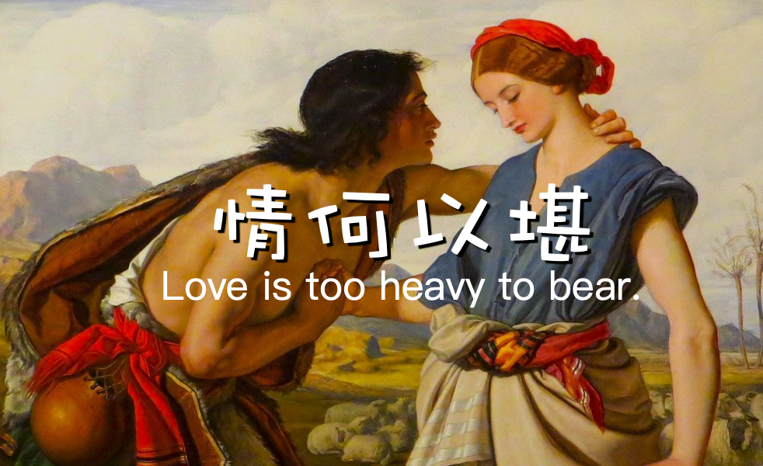
房正豪牧師
Rev. Steven Fang

Slide 2
何 西 阿 書 Hosea 1:2
2耶 和 华 初 次 与 何 西 阿 说 话 ， 对 他 说 ： 你 去 娶 淫 妇 为 妻 ， 也 收 那 从 淫 乱 所 生 的 儿 女 ； 因 为 这 地 大 行 淫 乱 ， 离 弃 耶 和 华 。
2 When a message from the Lord came to Hosea, the Lord told him, “Go marry a prostitute and have children with her, because the land is prostituting itself by departing from the Lord.”

Slide 3
何 西 阿 書 Hosea 1:3
3 於 是 ， 何 西 阿 去 娶 了 滴 拉 音 的 女 儿 歌 篾 。 这 妇 人 怀 孕 ， 给 他 生 了 一 个 儿 子 。
3 So he went out and married Diblaim’s daughter Gomer. She conceived with him and gave birth to a son.

Slide 4
何 西 阿 書 Hosea 1:4
4 耶 和 华 对 何 西 阿 说 ： 给 他 起 名 叫 耶 斯 列 ； 因 为 再 过 片 时 ， 我 必 讨 耶 户 家 在 耶 斯 列 杀 人 流 血 的 罪 ， 也 必 使 以 色 列 家 的 国 灭 绝 。
4 The Lord told Hosea, “Name the child ‘Jezreel,’ because in a little while I’ll avenge the blood that was shed by Jehu’s dynasty at Jezreel. I’ll put an end to the kingdom of the house of Israel.

Slide 5
何 西 阿 書 Hosea 1:5
5 到 那 日 ， 我 必 在 耶 斯 列 平 原 折 断 以 色 列 的 弓 。
5 At that day I will break Israel’s bow in the Valley of Jezreel.

Slide 6
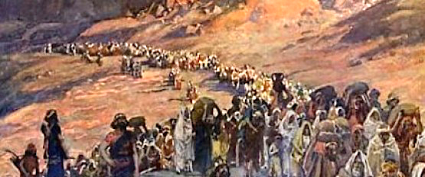
耶斯列：神驱逐
Jezreel : God scatters

Slide 7
何 西 阿 書 Hosea 1:6
6 歌 篾 又 怀 孕 生 了 一 个 女 儿 ， 耶 和 华 对 何 西 阿 说 ： 给 她 起 名 叫 罗 路 哈 玛 ； 因 为 我 必 不 再 怜 悯 以 色 列 家 ， 决 不 赦 免 他 们 。
6 Gomer conceived again and gave birth to a daughter, Then the Lord said to Hosea, “Call her ‘Lo-ruhamah,’ for I will no longer show love to the house of Israel, that I should at all forgive them.

Slide 8
何 西 阿 書 Hosea 1:7
7 我 却 要 怜 悯 犹 大 家 ， 使 他 们 靠 耶 和 华 ─ 他 们 的 神 得 救 ， 不 使 他 们 靠 弓 、 刀 、 争 战 、 马 匹 ， 与 马 兵 得 救 。
7 Yet I will show love to have the house of Judah, and I will save them -not by the bow, sword, or battle, or by horses and hosemen, but by the Lors their God.”

Slide 9
何 西 阿 書 Hosea 1:8-9
8 歌 篾 给 罗 路 哈 玛 断 奶 以 後 ， 又 怀 孕 生 了 一 个 儿 子 。
9 耶 和 华 说 ： 给 他 起 名 叫 罗 阿 米 ； 因 为 你 们 不 作 我 的 子 民 ， 我 也 不 作 你 们 的 神 。
8 After Gomer had weaned Lo-ruhamah, she had another son. 9 Then the Lord said, “Call him ‘Lo-ammi,’ for you are not my people, and I am not your God.

Slide 10
何 西 阿 書 Hosea 1:10
10 然 而 ， 以 色 列 的 人 数 必 如 海 沙 ， 不 可 量 ， 不 可 数 。 从 前 在 甚 麽 地 方 对 他 们 说 你 们 不 是 我 的 子 民 ， 将 来 在 那 里 必 对 他 们 说 你 们 是 永 生 神 的 儿 子 。
10 Yet the Israelites will be like the sand on the seashore, which cannot be measured or counted. In the place where it was said to them, ‘You are not my people,’ they will be called ‘sons of the living God.’

Slide 11
何 西 阿 書 Hosea 1:11
11 犹 大 人 和 以 色 列 人 必 一 同 聚 集 ， 为 自 己 立 一 个 首 领 ， 从 这 地 上 去 ， 因 为 耶 斯 列 的 日 子 必 为 大 日 。
11 The people of Judah and the people of Israel will be reunited and they will appoint one leader and will come up out of the land, for great will be the day of Jezreel.

Slide 12
唯独圣经！ Only the Bible!
唯独耶稣！ Only Jesus!

Slide 13
約 翰 一 書 1 John 5:4
4 因 为 凡 从 神 生 的 ， 就 胜 过 世 界 ； 使 我 们 胜 了 世 界 的 ， 就 是 我 们 的 信 心 。
4 for everyone born of God overcomes the world. This is the victory that has overcome the world, even our faith.

Slide 14
希 伯 來 書 Hebrews 3:14
14 我 们 若 将 起 初 确 实 的 信 心 坚 持 到 底 ， 就 在 基 督 里 有 分 了 。
14 because we are the Messiah’s partners only if we hold on to our original confidence to the end.

Slide 15
愿你旨意成就在我身上！
May your will be done to me!

